Slide 1
电机学
第3-7讲
航空直流电机的换向

Slide 2
第3-7讲 航空直流电机的换向 1 介绍内容
本章首先阐明直流电机的换向概念；然后着重研究换向的电磁理论；最后介绍产生火花的原因和改善换向的方法。
问题:1.什么是换向过程？什么是换向周期？2.换向电流如何产生？采用何种方法减弱？3.产生换向火花的原因？4.改善换向的方法？

Slide 3
第3-7讲 航空直流电机的换向 2 介绍内容
1.换向概述
2.换向的电磁理论
3.产生火花的原因
4.改善换向的方法
5.补偿绕组

Slide 4
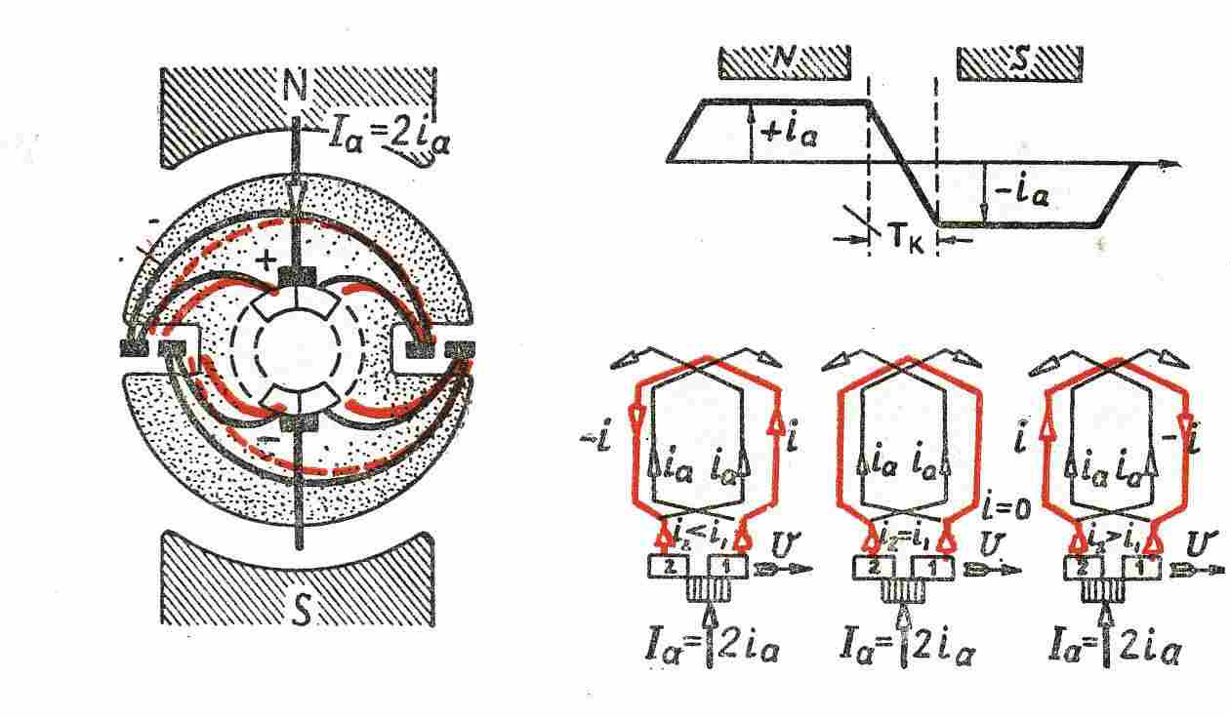
第3-7讲 航空直流电机的换向 3 1.换向概述
一、换向过程定义
直流电机工作时，就电枢元件(线圈)来说，其电流总是不断变化的。或者说电枢旋转时，每个具体的电枢元件总是不断地从一个支路转进另外一个支路。这种电枢元件中电流的方向改变的过渡过程称为换向过程。

Slide 5
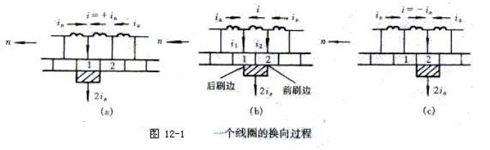
第3-7讲 航空直流电机的换向 4 1.换向概述
二、换向过程分析
1．换向刚开始时，元件仍属于右边支路，其电流为+i_{a}（右→左）；
2．换向中时，元件被电刷短路，电流大小和方向处于变化的过程；
3．换向结束时，元件进入左边支路，其电流已经由变为-i_{a}（左→右）。

Slide 6
第3-7讲 航空直流电机的换向 5 1.换向概述
三、换向周期
一个元件从开始换向到换向结束所需的时间就称为换向周期T_{k}，即一个换向片通过电刷所用的时间。换向元件的电流从+i_{a}变到-i_{a}所用的时间即为一个换向周期（T_{k}=0.0005～0.02秒）

Slide 7
第3-7讲 航空直流电机的换向 6 1.换向概述
四、换向过程
换向过程十分复杂，不仅是电磁变化过程，同时还有机械、电化学和电热等现象，而且还彼此互相影响。
航空电机的线负荷大、转速高且变化范围大、环境条件恶劣、振动大，这些都对换向不利，高空换向尤为复杂。
换向不良的后果：在电刷与换向片之间产生火花。1.火花超过一定限度，会造成电刷和换向器损坏；2.电刷下的火花是产生电磁波的一个来源，将产生电磁干扰；

Slide 8
第七章 航空直流电机的换向 7 2.换向的电磁理论
换向的电磁理论是在二十世纪初提出的，它从分析被短路的换向元件电路中，电势、电流和电路参数的关系开始，找出在换向周期中，换向电流的变化规律及影响电流变化的因素，最后以电流变化的情况解释产生火花的原因
电磁理论只考虑电磁的变化过程，其他方面如机械、电化学和电热等现象都不与考虑。
假设：分析时电刷与换向片间的接触电阻与接触面积成反比。

Slide 9
第3-7讲 航空直流电机的换向 8 2.换向的电磁理论
换向的电磁理论是指换向元件在换向过程中电流变化的情况，其元件内有两种电势：1）电抗电动势；2）切割电动势。
一、电抗电势 e_{r}
被电刷断路的换向元件中的电流i从+i_{a}变到-i_{a}由此产生的感应电势
注意：换向元件本身有自感e_{L} ，同时如有两个元件在同时换向，则换向元件之间又有互感e_{M}，两者的合成电势称为电抗电势，用e_{r}表示。

Slide 10
第3-7讲 航空直流电机的换向 9 2.换向的电磁理论
如果电刷宽度b_{s}等于换向片宽度b_{k}，则电刷下只有一个换向元件，则e_{r}=e_{L}为自感电势。在T_{k}时间内，电流变化量为2i_{a}，故e_{r}在换向过程中的平均值为
根据楞次定律，电抗电势总是企图阻止换向电流i的变化，所以e_{L}的方向与换向前元件的电流方向相同。

Slide 11
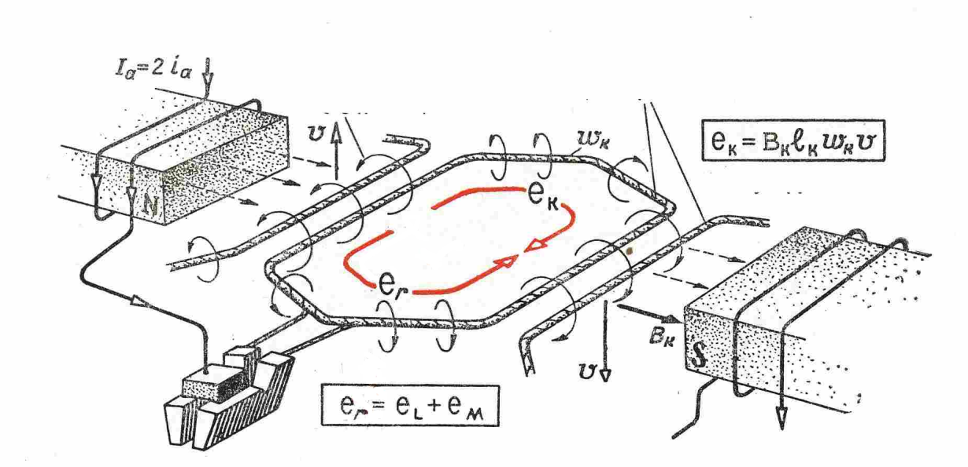
第3-7讲 航空直流电机的换向 10 2.换向的电磁理论
注意：急剧变化的换向电流i所建立的磁场主要走漏磁路径，包括换向元件的电枢槽漏磁和端部漏磁。
这就是说，L_{r}应为漏电感，它与电枢元件的漏磁导成正比，与元件匝数W_{y}的平方成正比。

Slide 12
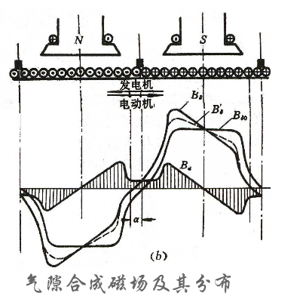
第3-7讲 航空直流电机的换向 11 2.换向的电磁理论
二．切割电势e _{k}
从开始换向到结束换向，换向元件的元件边在空间所经过的区域叫换向区域。
在几何中线处，主极磁场虽然等于零，但电枢磁场不为零，从而产生切割电势，用e _{k} 表示。
电机负载时，因电枢反应作用，使换向区域有磁场B_{aq}，在换向元件中产生切割电势，称为交轴电枢反应电势，记为e_{aq}
e _{aq}= 2 W _{y} B_{aq} Lv_{a} ( L、 W _{y} 、n)
e_{aq}的方向与换向前电流方向一致。

Slide 13
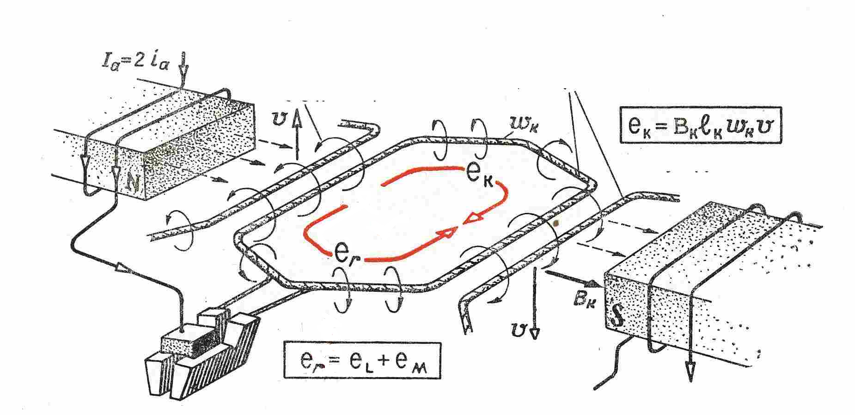
第3-7讲 航空直流电机的换向 12 2.换向的电磁理论
三.换向极电势e _{b}
e_{r} 、e_{aq}的方向与换向前电流方向一致。总是企图阻止换向电流i的变化。它们越大，对换向越不利。
为改善换向，功率较大的直流电机在主极之间的几何中线处安装换向极。其作用是在换向区域内产生与电枢反应磁场B_{aq}方向相反的磁场，这磁场在换向元件中产生的切割电势不但抵消e_{aq} ，而且抵消e_{r} 。换言之，换向极下应有与B_{aq}方向相反的磁场B_{b} ，则B_{b}在换向元件中产生的切割电势e _{b}= 2 W _{y} B_{b} lv_{a}
希望e _{b}= e_{aq} + e_{r}

Slide 14
第3-7讲 航空直流电机的换向 13 2.换向的电磁理论
r_{k} 、 r₁、 r₂
r_{s1}、 R_{s} r_{s2}
四.换向电流的变化规律
在换向元件被电刷短路接成闭合电路中的电阻包括：换向元件电阻r_{k} 、换向元件与换向片的接触电阻r₁与r₂ ，换向片与电刷的接触电阻r_{s1}与r_{s2} ，电刷电阻R_{s}。
其中r_{k} 、 r_{1、} r_{2、} R_{s}比r_{s1}、r_{s2}小得多，故分析时只计及r_{s1}与r_{s2} ，而其它几个电阻可忽略不计。
设s与r_{s}为电刷与换向片的接触面积和接触电阻，s₁和s₂分别为换向片1和2与电刷的接触面积，则在任意时间t，有

Slide 15
第3-7讲 航空直流电机的换向 14 2.换向的电磁理论7
取合成电势∑e与换向电流i方向一致。
则∑e=r_{s1}i₁-r_{s2}i₂
式中连接线电流
整理后得
式中右端第一项称为直线换向电流i_{L}，第二项称为附加换向电流i_{c}
r_{s1}、 r_{s2}

Slide 16
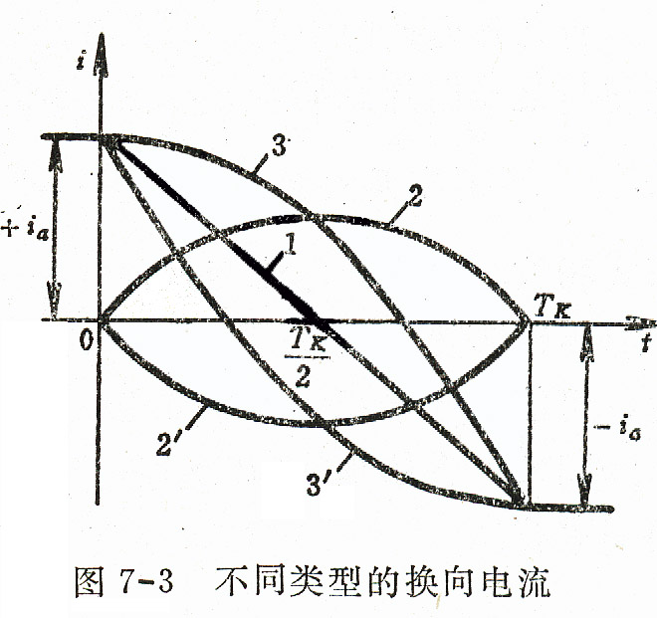
第3-7讲 航空直流电机的换向 14 2.换向的电磁理论
下面就∑e可能出现的三种情况，
分为三种类型
1.直线换向
当e_{k}=e_{r}，则∑e=e_{k}-e_{r}=0，此时，
换向电流i均匀地从+i_{a}变到-i_{a} 。
按上述关系计算电刷下的电流密度；
后刷边（换向片离开电刷一边）电流密度为j_{s1}=i₁/s₁；
前刷边（换向片进入电刷一边）电流密度为j_{s2}=i₂/s_{2；}
发现两电流密度相等，且为常值j_{s1}=j_{s2}=2i_{a}/s
直线换向时，换向元件中电势互相抵消，电流的换向和变化规律是由接触电阻r_{s1}与r_{s2}的改变而促成的。所以又称为电阻换向，也是理想换向。

Slide 17
第七章 航空直流电机的换向 15 2.换向的电磁理论
2.延迟换向
当e_{k}≠e_{r}，则∑e=e_{k}-e_{r}>0，
此时，出现附加换向电流i_{c}， i_{c}随时间变化规律如图中曲线2。曲线3为此时的换向电流（i =i_{L}+i_{c}）随时间变化的规律 。
可以看出i改变方向的时刻比直线换向延迟了一段时间，故称为延迟换向。此时，后刷边电流密度j_{s1}变大，前刷边电流密度j_{s2}变小。 ∑e越大，延迟越严重。
3.超越换向
当e_{k}≠e_{r}，则∑e=e_{k}-e_{r}<0，
此时，出现附加换向电流i_{c}变为负值， i_{c}随时间变化规律如图中曲线2’。曲线3’为此时的换向电流（i =i_{L}+i_{c}）随时间变化的规律 。
可以看出i改变方向的时刻比直线换向提前了一段时间，故称为超越换向。结果为j_{s1}<j_{s2}

Slide 18
第3-7讲 航空直流电机的换向 16 3.产生火花的原因
换向时产生火花的原因十分复杂，
即有电磁方面的，同时还有机械、电化学方面
的原因，有时还是彼此互相影响的结果。但其
中电磁方面的原因是基础性的。
1.电磁原因
开始，人们认为产生火花的原因是由于接触面的电流密度过大。但后来试验证明，在直线换向下，电流密度增大很多，也不致产生明显火花。所以具有∑e=0的直线换向被认为是无火花的理想换向条件。
研究延迟换向情况，当∑e大到一定程度，就会产生换向火花。即t=T_{k}时，电刷与换向片脱离接触，这短路换向电流切断瞬间，在后刷边跳出火花。这是因为：r_{s1}不可能无限大，致使i_{c}不能趋于零。当i_{c} ≠0时，那么磁能0.5L_{r}i_{c}²将以火花的形式释放。
实际上，电刷与换向片的接触不可能是理想的面接触，而常常是点接触，因此局部伴有高热和电离现象。因此，∑e足够大时，可能会引起火花和电弧放电。
同理，如出现超越换向情况，当∑e大到一定程度，也会在前刷边产生换向火花。这是因为：前刷边在刚接触电刷瞬间，会有很大的电流密度和及换向火花。

Slide 19
第3-7讲 航空直流电机的换向 3.产生火花的原因 17
2.机械原因
机械原因有：换向器偏心、凸片和变形；换向器表面光洁度及与电刷研磨配合不良；电刷在刷盒中装配质量不好；电刷压力不合适等。
3.电化学原因
要得到满意的换向，必须在换向器与电刷接触的表面形成一层0.05um—0.06um的氧化亚铜薄膜。由于这层薄膜的电阻大，易于实现电阻换向。同时，由于氧化亚铜表面常吸附水份、氧气和石墨粉末，有较好的润滑性。
但当电机工作时，摩擦作用可能把氧化亚铜薄膜破坏。但当电流流过时，由于温度较高，和空气中的水分子和氧气作用发生氧化反应，形成新的氧化层。

Slide 20
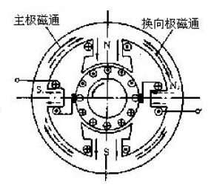
第3-7讲 航空直流电机的换向 3.产生火花的原因 17 1
一．改善换向的目的：减小或消除电刷下的电火花。
二、影响换向的因素
1．电磁因素：电抗电势和切割电势阻碍换向。
2．机械、化学、材料等原因。
3．机械方面的原因，如：换向器偏心等；化学方面原因，如高空缺氧、缺水等。
三、改善换向的方法
1． 装置换向极：
装置换向极可在在换向元件处产生一个磁势以抵消该处的电枢反应磁势，再产生一个磁密，换向元件切割该磁密时产生一个能抵消电抗电势的电势。换向极绕组一般与电枢绕组串联。

Slide 21
第3-7讲 航空直流电机的换向 16 4. 改善换向的方法
2.移动电刷位置
对于未装换向极的小型串励直流电机，把电刷从几何中性线移开一个适当的角度，使得换向元件产生的感应电势与自感电势的方向相反，相互抵消。并励电动机换向元件的切割电势基本不变，难以保证任何负载下都能与自感电势抵消。电刷移动后，会产生直轴去磁电枢反应，导致电压降低，转速升高。此方法适用于小容量电机。

Slide 22
第七章 航空直流电机的换向 19 小结
1.换向的电磁理论
2.产生火花的原因
3.改善换向的方法
4.补偿绕组

Slide 23
第3-7讲 航空直流电机的换向 18 作业
3--19

Slide 24

谢谢

